Slide 1
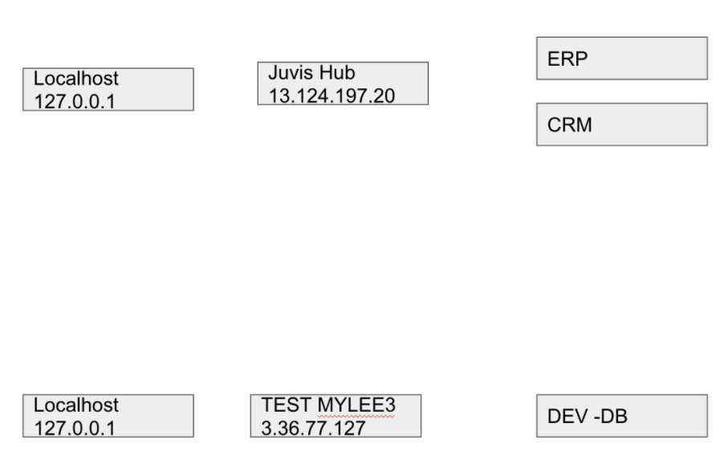
SSH Client
공인Ip : 180.224.6.137
SSH Server
2224번 포트
172.16.20.20
: 22
: 22
: 22
172.16.10.20
2220번 포트
SSH Client
공인Ip : 180.224.6.137
SSH Server
: 22
172.45.43.173

